Slide 1
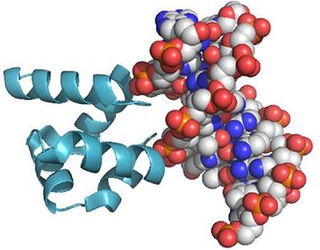
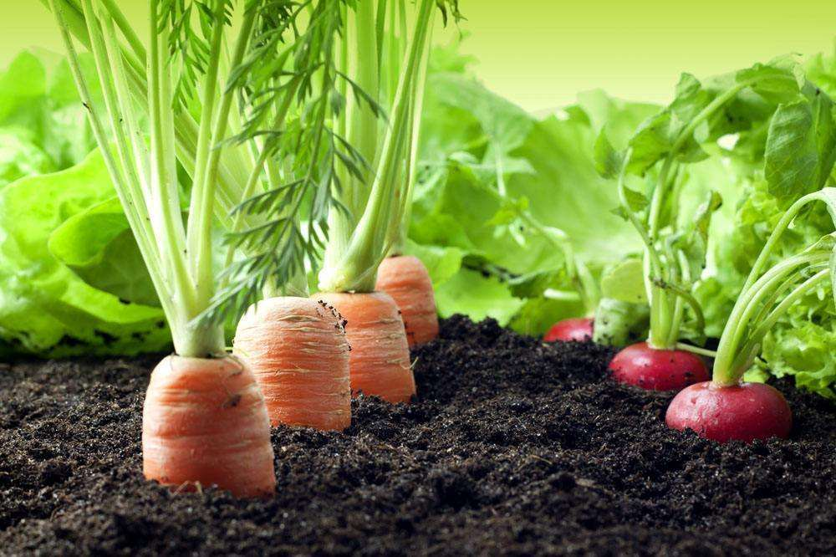
第二节 氮及其化合物
一、氮气与氮的固定
1、氮元素在自然界的存在形式：
其他成分1%
氧气21%
游离态
以氮气分子的形式存在于空气中
氮气78%
氮元素
化合态
动植物体内的蛋白质中，土壤、海洋里的硝酸盐和铵盐中。

Slide 2

2、物理性质：
颜色 | 气味 | 状态 | 密度 | 熔点 | 沸点 | 溶解度
无色 | 无味 | 气态 | 1.25 g·L⁻¹ | -210 ℃ | -196 ℃ | 难溶于水
3、氮元素在元素周期表中的位置
+7
•
N
2 5
••
N
•
第二周期，第 VA族
•
不容易得失电子，一般通过共用电子对与其他原子结合。
电子式
N
••
N
结构式
••
••
N
N
球棍模型
••
••

Slide 3
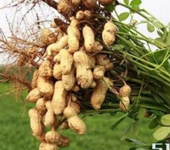
4、化学性质：
思考：请从化合价角度预测N₂可能具有哪些性质？
氧化性
还原性
－3
0
＋2
＋4
＋5
N价态
N₂
放电或高温
自然固氮
还原性
N₂＋O₂ 2NO
氧化性
催化剂
N₂ + 3H₂ 2NH₃
工业合成氨
人工固氮
高温、高压
氮的固定
将大气中游离态的氮转化为含氮化合物的过程

Slide 4
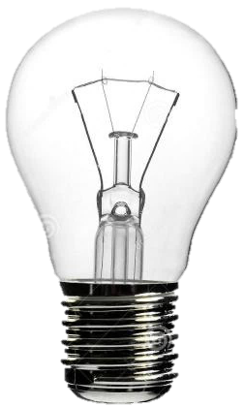
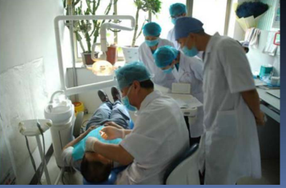
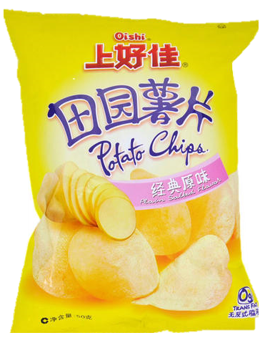
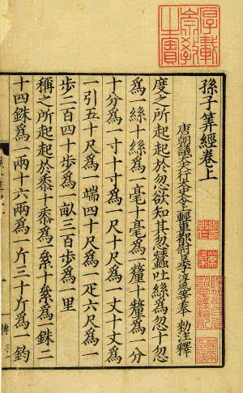
5、用途：
电灯泡、食品包装
——保护气
稀有的书卷保存
——延缓代谢
降温手术刀
——冷刀做手术
合成氨和工业制硝酸的重要原料

Slide 5

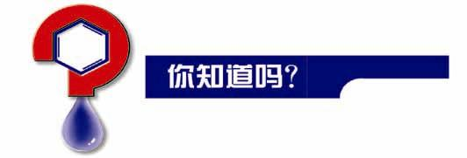
在新疆和青海交界处有一狭长山谷，每当牧民和牲畜进入后， 风和日丽的晴天顷刻间电闪雷鸣，狂风大作，人畜往往遭雷击 倒下。奇怪的是这里的牧草茂盛，四季常青，被当地牧民称为“魔鬼谷”。
你能解释“魔鬼谷”牧草茂盛、四季常青的原因吗?

Slide 6

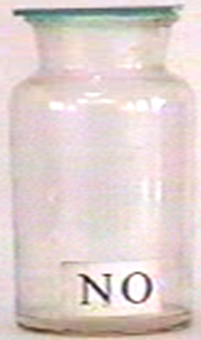
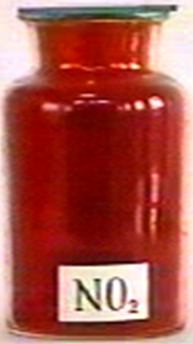
【实验5-5】
实验 装置
实验 操作 | 在一支50 mL的注射器里充入20 mL NO，然后吸入5mL水，用乳胶管和弹簧夹封住管口，振荡注射器 | 打开弹簧夹，快速吸入10mL空气后夹上弹簧夹，观察现象，然后再振荡注射器
现象 | ___________ | _________________, 振荡后________________
无色气体变红棕色
无明显现象
红棕色变为无色
2 NO ＋ O₂ ==== 2 NO₂ （红棕色）
3 NO₂ ＋ H₂O ====2HNO₃ ＋ NO
思考：上述实验对工业生产硝酸有什么启示？

Slide 7
工业生产硝酸，将尾气（NO）吸收通入适量的氧气后再溶解于水，经过多次循环氧化、溶解，可充分利用原料，并减少NO的排放，保护环境。
工业生产硝酸的启示
① NO与O₂同时通入水中
2NO+O₂===2NO₂ ①
3NO₂+H₂O===2HNO₃+NO ②
①×3+②×2 总化学方程式为
4NO+3O₂+2H₂O===4HNO₃
② NO₂和O₂混合气体溶于水的计算
3NO₂+H₂O===2HNO₃+NO ①
2NO+O₂===2NO₂ ②
①×2+② 总化学方程式为
4NO₂+O₂+2H₂O===4HNO₃

Slide 8
二、二氧化氮和一氧化氮
放电
N₂ ＋ O₂==== 2 NO （无色）
2 NO ＋ O₂ ==== 2 NO₂ （红棕色）
3 NO₂ ＋ H₂O ====2HNO₃ ＋ NO
 | NO | NO₂
颜色、状态
气味
溶解性
毒性
稳定性
收集方法
无色气体
红棕色气体
-----------
有刺激性气味
难溶于水
易溶于水且与水反应
有毒
有毒
不稳定(易氧化)
稳定
排水法
向上排空气法

Slide 9
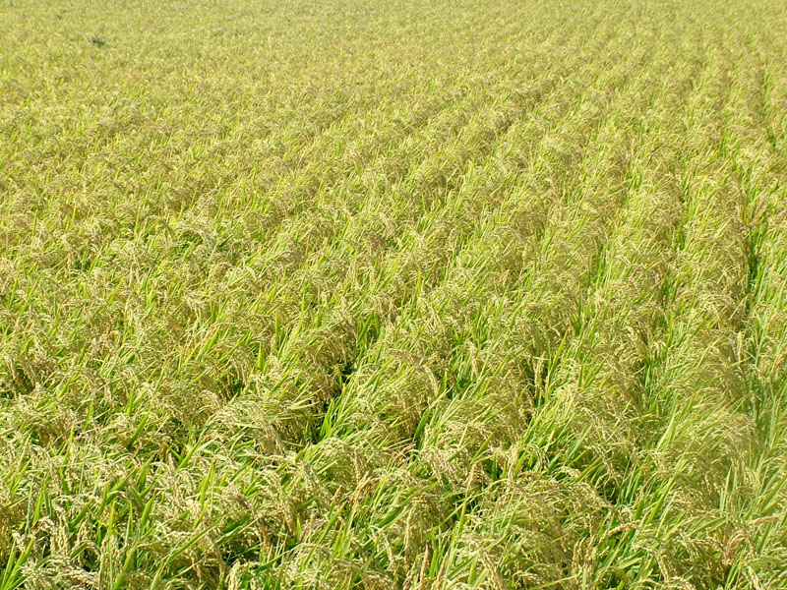
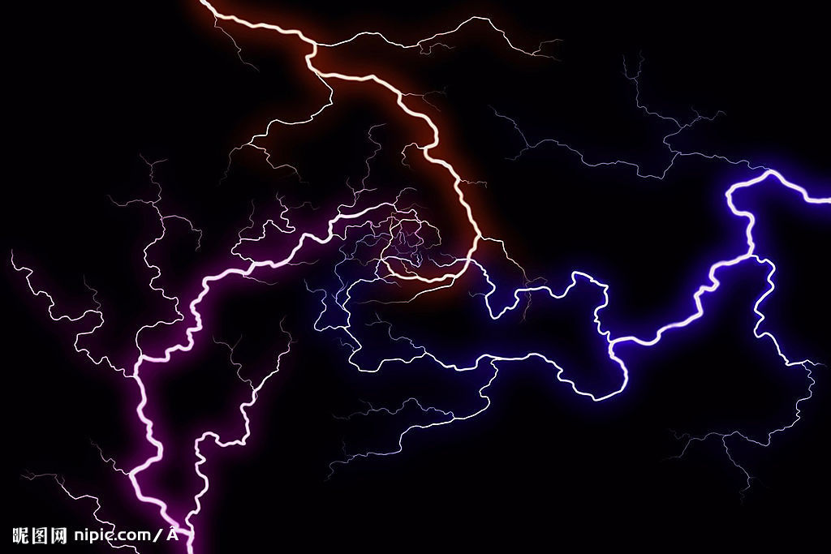
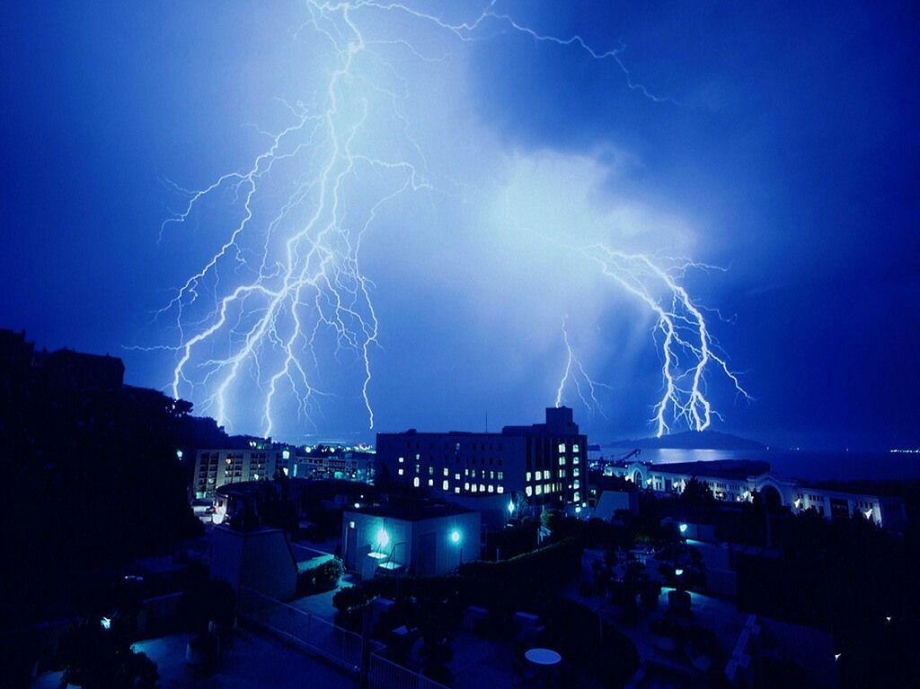
俗语：雷雨肥庄稼？大家知道什么意思吗?
N₂
O₂
NO
O₂
NO₂
H₂O
HNO₃
矿物质
硝酸盐
放电

Slide 10
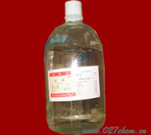
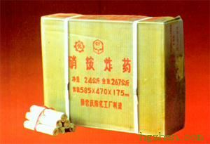

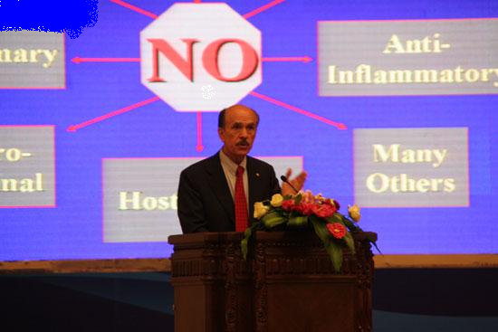
氮氧化合物的用途：
（1）为火箭发射提供能量
（2）制造硝酸、化肥和炸药;
（3）明星分子NO
1998年诺贝尔奖获得者伊格纳罗发现少量的NO
在生物体内许多组织中存在，它有扩张血管、
免疫、增强记忆等功能，成为当前生命科学
的研究热点，NO亦称为“明星分子”。

Slide 11
讨论：
1、下列气体中只能用排液法收集的是（ ）
不能用排水溶液的方法收集的是（ ）
A. CO₂ B. NO C. H₂ D. NO₂
B
D
2.某无色气体可能由O₂、NO、NO₂、N₂、CO₂中的一种或几种组成，该混合气经放电后变成红棕色。原混合气的成分中一定含有（ ）
A. N₂、O₂、NO B. N₂、O₂、CO₂ C. N₂、NO D. N₂、O₂
D
3. N₂和O₂的混合气aL，通过高压放电，发生反应后恢复到原来温度和压强时，气体体积仍为aL，则原混合气体中，N₂和O₂的质量比是 ( )
A. 任意比 B. 7：8 C. ≥7：8 D. <7：8
C

Slide 12
讨论： a、b、c、d四支同容积的试管相同条件下分别充入等体积的两种气体(两气体体积比为1：1 )。a管内是NO和O₂，b管内是NO₂和O₂，c管内是NO和NO₂，d 管内是NO和N_{2。}将这四支试管都倒插入有足量水的水槽中,水面上升高度应是（ ）
A．a>b>c>d B.b>a>c>d C.a>c>b>d D.b>c>a>d
A

Slide 13
O₂及NO_{x}的混合物溶于水的计算
1、NO₂（NO₂＋N₂、NO₂＋NO）溶于水
3NO₂＋H₂O ＝ 2HNO₃＋NO
讨论：标况下，一充满NO₂的试管倒立水中，液面上升，假设试管中溶液不扩散，
求试管中硝酸溶液的物质的量浓度？
1/22.4 mol•L⁻¹

Slide 14
2、 NO和O₂的混合物溶于水
2NO＋O₂＝2NO₂
常用方法：差量法
3NO₂＋H₂O ＝ 2HNO₃＋NO
总式： 4NO＋3O₂＋2H₂O＝4HNO₃
讨论： 如图， 容积为50mL的容器充满O₂和NO，倒置于水槽中，
打开开关阀K，让NO和O₂相通，充分反应后，试管内剩余
气体体积为8mL，求原O₂和NO的体积。
NO
O₂
k
若剩余气体为O₂，NO为24mL，O₂为26mL
若剩余气体为NO，NO为32mL，O₂为18mL

Slide 15
3、 NO₂和O₂的混合物溶于水
3NO₂＋H₂O ＝ 2HNO₃＋NO
2NO＋O₂＝2NO₂
总式： 4NO₂＋O₂＋2H₂O＝4HNO₃
讨论：将容积为50mL的量筒内充满NO₂与O₂的混合气体，倒置在盛满水的水槽中，
充分反应后，剩余5mL气体，则混合气体中NO₂与O₂的体积比可能是
18 ：7 或 43 ：7

Slide 16
N的氧化物
化合价
酸酐？
（红棕色）
（无色）
2NO₂
N₂O₄
注意：酸酐和对应酸中的非金属元素，化合价相同。

Slide 17
氮的氧化物的吸收
(1)NaOH溶液吸收：
NO₂+NO+2NaOH=2NaNO₂+H₂O
2NO₂+2NaOH=NaNO₃+NaNO₂+H₂O
(2)氨气吸收：
8NH₃＋6NO₂====7N₂＋12H₂O
4NH₃＋6NO====5N₂＋6H₂O
一定条件
一定条件
较强的氧化性（ 了解）
4NO₂+2KI==2NO+I₂+KNO₃
NO₂+SO₂==SO₃+NO

